Slide 1
2 Factor Authenticaton
@dongdong
Notes:
[淘教程]www.51tjc.net 免费视频教程下载基地

Slide 2
What is 2 Factor Authenticaton
2FA，2 Factor Authenticaton，双因子验证，是一种安全密码验证方式。区别于传统的密码验证，由于传统的密码验证是由一组静态信息组成，如：字符、图像、手势等，很容易被获取，相对不安全。2FA是基于时间、历史长度、实物（信用卡、SMS手机、令牌、指纹）等自然变量结合一定的加密算法组合出一组动态密码，一般每60秒刷新一次。不容易被获取和破解，相对安全。
Notes:
[淘教程]www.51tjc.net 免费视频教程下载基地

Slide 3
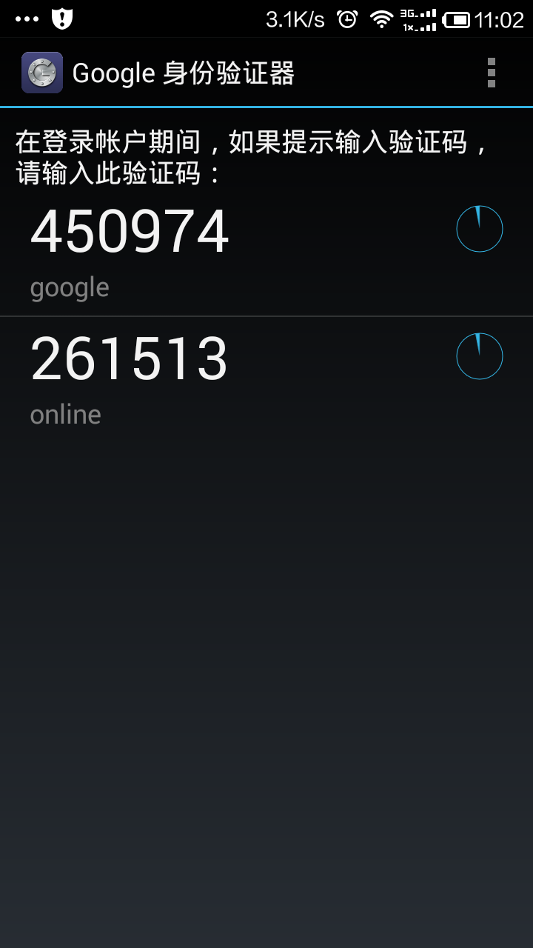
Google Authenticator(谷歌身份验证器)
百度搜索下载或通过三方软件等下载到手机上，完成安装。
运行手机安装后"身份验证器"图标
第一次运行需要设置你的帐户跟密钥(密钥可通过网站或软件获取)，保存返回。
此时主界面已经显示你的动态密码，动态密码30秒变更一次。
Notes:
[淘教程]www.51tjc.net 免费视频教程下载基地

Slide 4
Google Authenticator 实现原理
开启Google的二步验证（即Google Authenticator服务）后用户使用用户名和密码登录成功后，需要输入额外由手机客户端生成的一次性密码。
实现Google Authenticator功能需要服务器端和客户端的支持。服务器端负责密钥的生成、验证一次性密码是否正确。客户端记录密钥后生成一次性密码。
Notes:
[淘教程]www.51tjc.net 免费视频教程下载基地

Slide 5
用户需要开启Google Authenticator服务时
服务器随机生成一个类似于『DPI45HKISEXU6HG7』的密钥，并且把这个密钥保存在数据库中。
在页面上显示一个二维码，内容是一个URI地址（otpauth://totp/账号?secret=密钥），如『otpauth://totp/dongdong.z@gmail.com?secret=DPI45HCEBCJK6HG7』
客户端扫描二维码，把密钥『DPI45HKISEXU6HG7』保存在客户端。
Notes:
[淘教程]www.51tjc.net 免费视频教程下载基地

Slide 6
用户需要登录时
客户端每30秒使用密钥『DPI45HKISEXU6HG7』和时间戳通过一种『算法』生成一个6位数字的一次性密码，如『684060』。
用户登陆时输入一次性密码『684060』。
服务器端使用保存在数据库中的密钥『DPI45HKISEXU6HG7』和时间戳通过同一种『算法』生成一个6位数字的一次性密码。大家都懂控制变量法，如果算法相同、密钥相同，又是同一个时间（时间戳相同），那么客户端和服务器计算出的一次性密码是一样的。服务器验证时如果一样，就登录成功了。
Notes:
[淘教程]www.51tjc.net 免费视频教程下载基地

Slide 7
基于时间的一次性密码算法
Google身份验证系统实现了基于时间的一次性密码算法，即著名的TOTP(Time-Based One-Time Password)。该算法由三部分组成：
一个共享密钥（一系列二进制数据）
一个基于当前时间的输入
一个签名函数
Notes:
[淘教程]www.51tjc.net 免费视频教程下载基地

Slide 8
共享密钥
用户在创建手机端身份验证系统时需要获取共享密钥。获取的方式包括用识别程序扫描给定二维码或者直接手动输入。
Notes:
[淘教程]www.51tjc.net 免费视频教程下载基地

Slide 9
基于当前时间的输入
这个输入是基于用户手机时间产生的，一旦用户完成第一步的密钥共享，就和身份验证服务器没有关系了。但是这里比较重要的是用户手机时间要准确，因为从算法原理来讲，身份验证服务器会基于同样的时间来重复进行用户手机的运算。进一步来说，服务器会计算当前时间前后几分钟内的令牌，跟用户提交的令牌比较。所以如果时间上相差太多，身份验证过程就会失败。
Notes:
[淘教程]www.51tjc.net 免费视频教程下载基地

Slide 10
签名函数
谷歌的签名函数使用了HMAC-SHA1。HMAC即基于哈希的消息验证码，提供了一种算法，可以用比较安全的单向哈希函数（如SHA1）来产生签名。这就是验证算法的原理所在：只有共享密钥拥有者和服务器才能够根据同样的输入（基于时间的）得到同样的输出签名。伪代码如下：
hmac = SHA1(secret + SHA1(secret + input))
Notes:
[淘教程]www.51tjc.net 免费视频教程下载基地

Slide 11
Tips
这种『算法』是公开的，所以服务器端也有很多开源的实现，比如php版的：https://github.com/PHPGangsta/GoogleAuthenticator 。上github搜索『Google Authenticator』可以找到更多语言版的Google Authenticator。
Notes:
[淘教程]www.51tjc.net 免费视频教程下载基地

Slide 12
Thank you！
[淘教程]www.51tjc.net 免费视频教程下载基地
Notes:
[淘教程]www.51tjc.net 免费视频教程下载基地

